Slide 1
Урок математики(онз) 1 класс
Системно-деятельностный подход
Рожковой марины михайловны
МБОУСОШ №2
Г.Гулькевичи

Slide 2
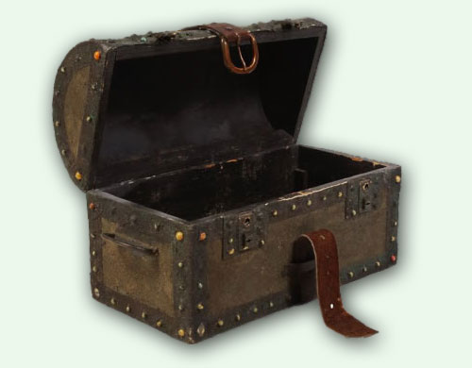
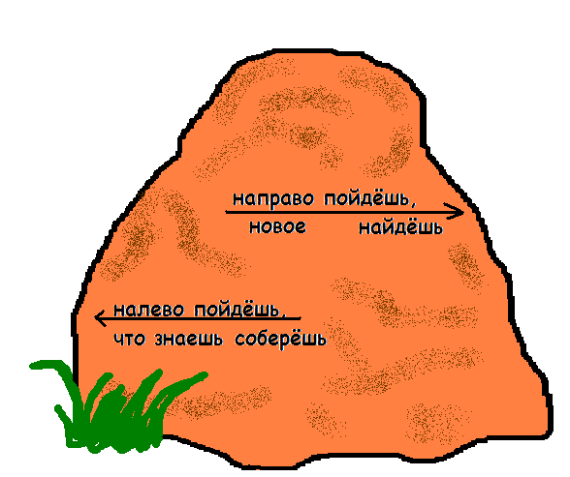

Slide 3
Работают все:
знаю –работают уста,
не знаю – работают уши и глаза.

Slide 4
Почему некоторые части рисунка раскрасили одним и тем же цветом?
1
1 + 8 = 9
1
5
2
2 + 7 = 9
4
9
3 + 6 = 9
6
7
3
8
4 + 5 = 9
1
1
8
6
8
6
2
2
6
6
5
5
1
2
1
2
1
4
1
4
7
10
7
10
7
4
7
4
5
8
5
4
8
1
4
1
3
5
3
5
1
5
1
5
3
2
3
3
2
3
9
9
7
7
4
4
6
6
ПРОВЕРЬ!
ПРОВЕРЬ!

Slide 5
1 + 9 = 10
2 + 8 = 10
1 + 8 = 9
1
1 + 8 = 9
3 + 7 = 10
1
5
1
5
1
2 + 7 = 9
2
2 + 7 = 9
4 + 6 = 10
4
2
4
9
9
3 + 6 = 9
5 + 5 = 10
3 + 6 = 9
7
6
7
6
4 + 5 = 9
3
4 + 5 = 9
3
8
8
1
6
8
2
6
5
1
2
1
1
4
7
1
10
4
7
7
5
8
5
4
8
1
5
3
4
5
1
3
2
3
3
2
9
7
4
4
6
6
1 + 6 = 7
2 + 5 = 7
ПРОВЕРЬ!
ПРОВЕРЬ!
3 + 4 = 7

Slide 6
ПРОВЕРЬ!
1 + 9 = 10
2 + 8 = 10
1
1 + 8 = 9
3 + 7 = 10
1
5
4 + 6 = 10
2
2 + 7 = 9
4
9
5 + 5 = 10
3 + 6 = 9
6
7
3
8
4 + 5 = 9
1
6
8
2
6
5
2
1
10
4
7
7
1
4
5
1
4
8
5
3
1 + 7 = 8
5
1
2
3
3
9
7
6
2 + 6 = 8
4
1 + 6 = 7
3 + 5 = 8
2 + 5 = 7
4 + 4 = 8
3 + 4 = 7

Slide 7
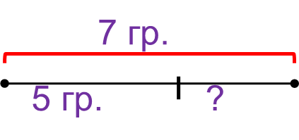
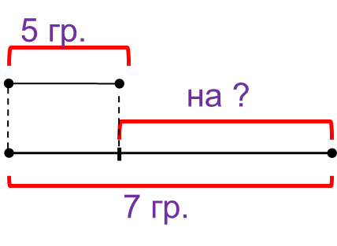
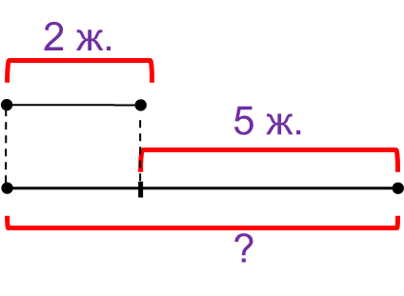
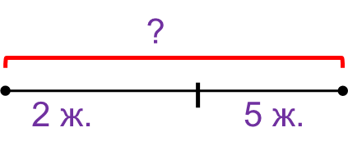
Помоги ребятам подобрать нужные схемы.
У Пети 7 грибов, а у Вовы 5 грибов. На сколько грибов у Пети больше, чем у Вовы?
У Катиной бабушки 2 козы. Это на 5 меньше, чем кур. Сколько кур у Катиной бабушки?
Внимание!
Данное задание можно выполнять интерактивно. Во время демонстрации навести курсор на нужную фигуру до появления ладошки. Кликнуть!
Катя и Лена собрали 7 грибов. Катя нашла 5 грибов. Сколько грибов нашла Лена?

Slide 8
У Пети 7 грибов, а у Вовы 5 грибов. На сколько грибов у Пети больше, чем у Вовы?
Внимание!
Данное задание можно выполнять интерактивно. Во время демонстрации навести курсор на нужную фигуру до появления ладошки. Кликнуть!
У Катиной бабушки 2 козы. Это на 5 меньше, чем кур. Сколько кур у Катиной бабушки?
Катя и Лена собрали 7 грибов. Катя нашла 5 грибов. Сколько грибов нашла Лена?

Slide 9
У Пети 7 грибов, а у Вовы 5 грибов. На сколько грибов у Пети больше, чем у Вовы?
Внимание!
Данное задание можно выполнять интерактивно. Во время демонстрации навести курсор на нужную фигуру до появления ладошки. Кликнуть!
У Катиной бабушки 2 козы. Это на 5 меньше, чем кур. Сколько кур у Катиной бабушки?
Катя и Лена собрали 7 грибов. Катя нашла 5 грибов. Сколько грибов нашла Лена?

Slide 10
В некоторых тройках одно число равно сумме двух других. Найди все такие тройки.
3, 9, 6;
2, 1, 4;
3, 4, 5;
1, 5, 5;
1, 0, 1;
6, 3, 3;
3 + 6 = 9
1 + 0 = 1
3 + 3 = 6
ПРОВЕРЬ!

Slide 11
В некоторых тройках одно число равно сумме двух других. Найди все такие тройки.
3, 9, 6;
2, 1, 4;
3, 4, 5;
1, 5, 5;
1, 0, 1;
6, 3, 3;
3 + 6 = 9
1 + 0 = 1
3 + 3 = 6
ПРОВЕРЬ!

